Slide 1



Slide 3


Slide 5


Slide 6

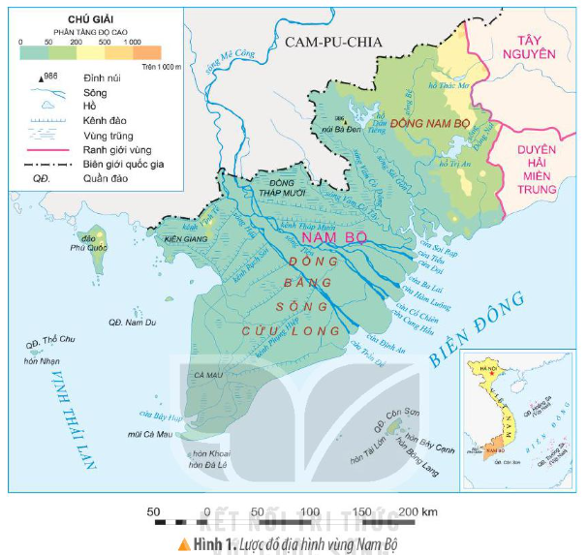
1.Vị trí địa lí
Đọc thông tin và quan sát hình 1, em hãy:
- Chỉ vị trí của vùng Nam Bộ trên lược đồ.
- Kể tên các vùng, quốc gia tiếp giáp với vùng Nam Bộ.

Slide 7
Vùng Duyên hải miền Trung được mệnh danh là “Con đường di sản” – nơi hội tụ những giá trị văn hoá, lịch sử và thiên nhiên của Việt Nam, nổi tiếng với nhiều di sản thế giới được UNESCO công nhận.
4

Slide 8



2. Đặc điểm thiên nhiên

Slide 9
a) Địa hình
Đọc thông tin và quan sát hình 1, em hãy:
Xác định trên lược đồ vị trí của đỉnh núi Bà Đen và các vùng trũng: Đồng Tháp Mười, Kiên Giang, Cà Mau.
Cho biết độ cao chủ yếu của vùng Nam Bộ.

Slide 10
Núi Bà Đen
Đồng Tháp Mười
Kiên Giang
Cà Mau

Slide 11
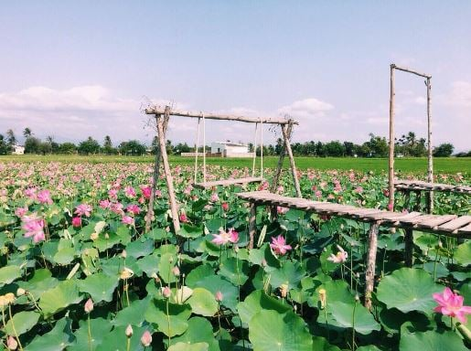


Slide 12
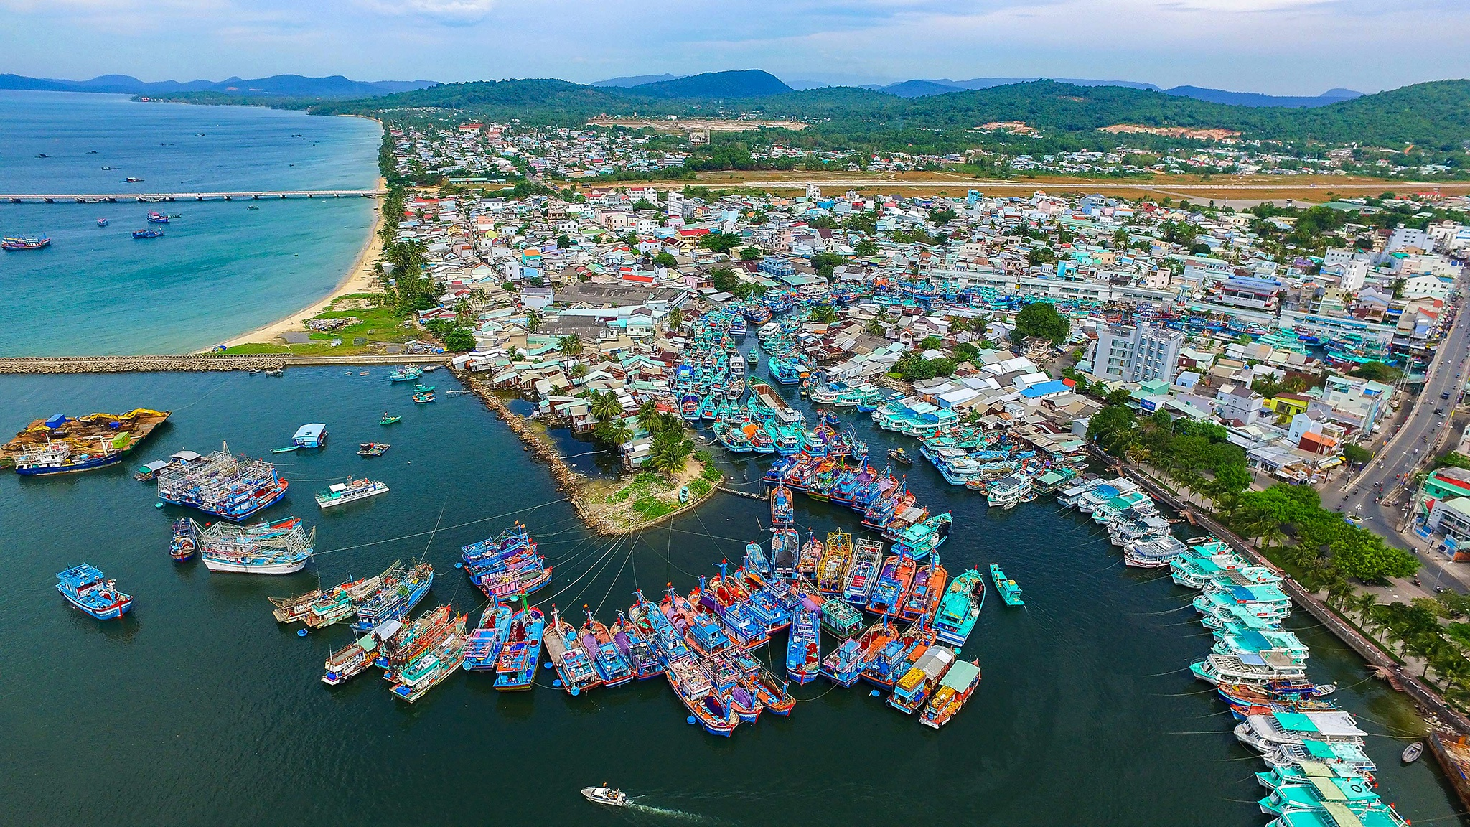
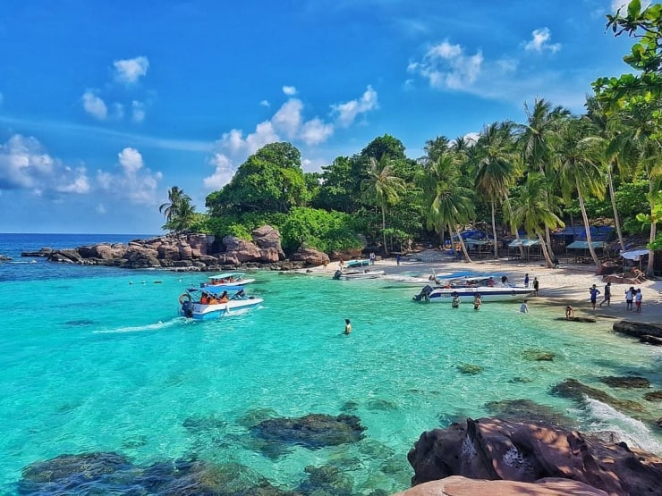

Slide 13
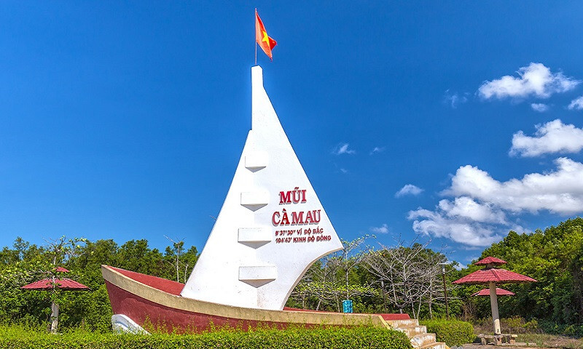
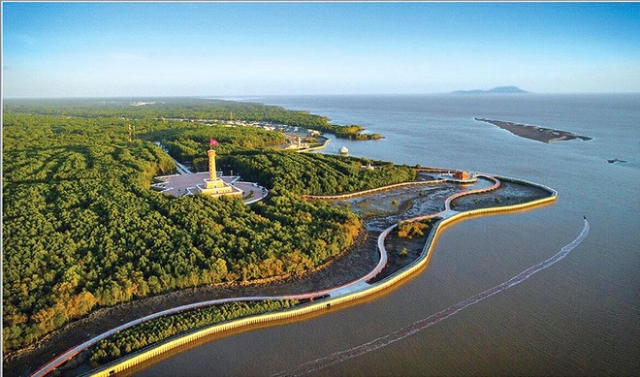

Slide 14
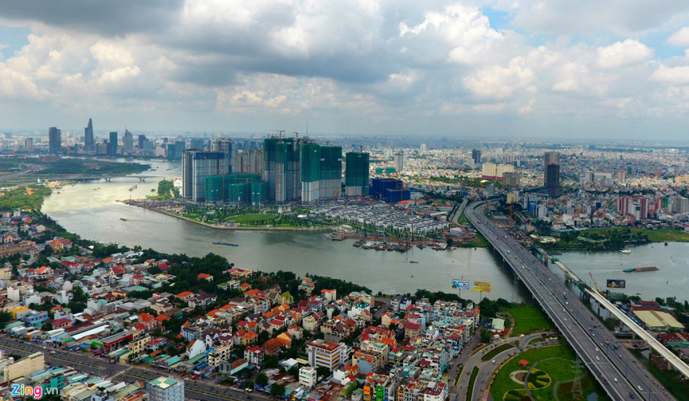
Vùng Nam Bộ chủ yếu có địa hình đồng bằng, thấp, tương đối bằng phẳng. Độ cao chủ yếu của vùng Nam Bộ là khoảng 50 m so với mực nước biển.

Slide 15
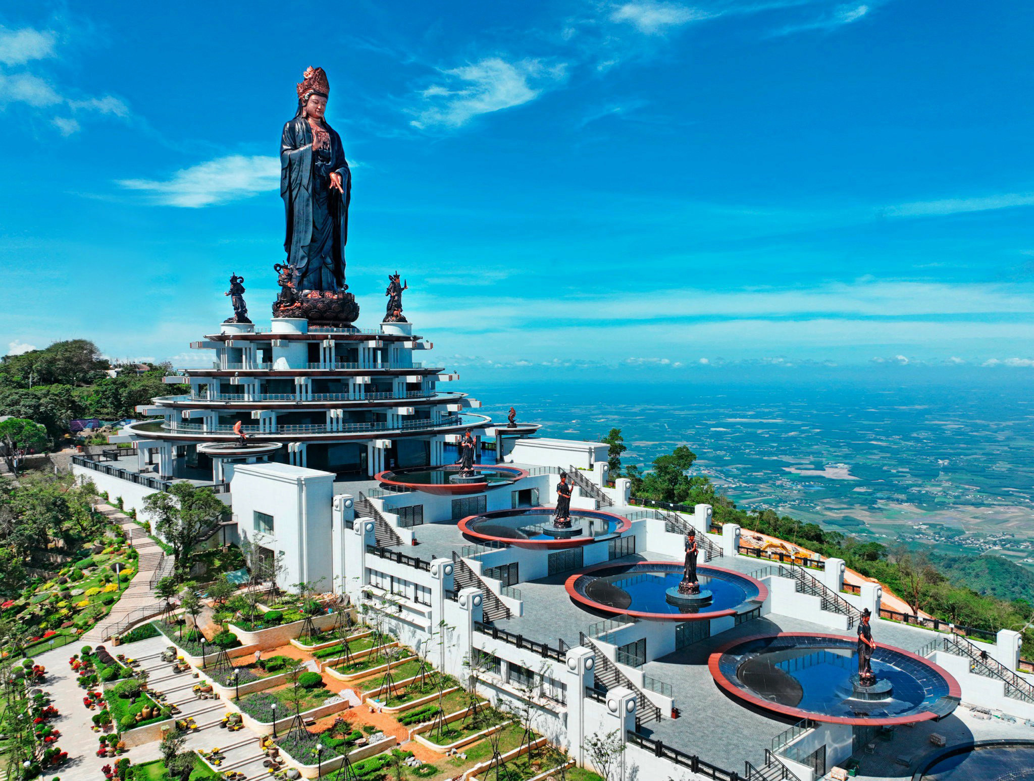
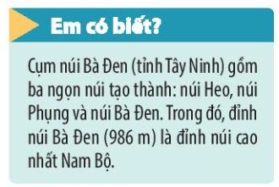

Slide 16
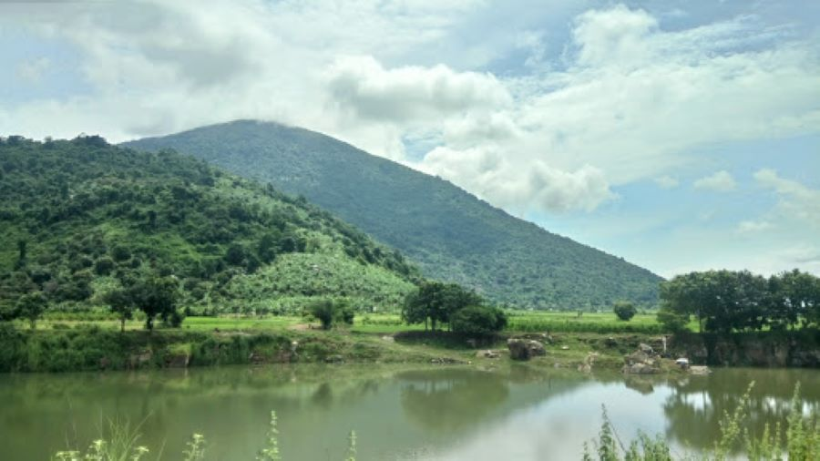
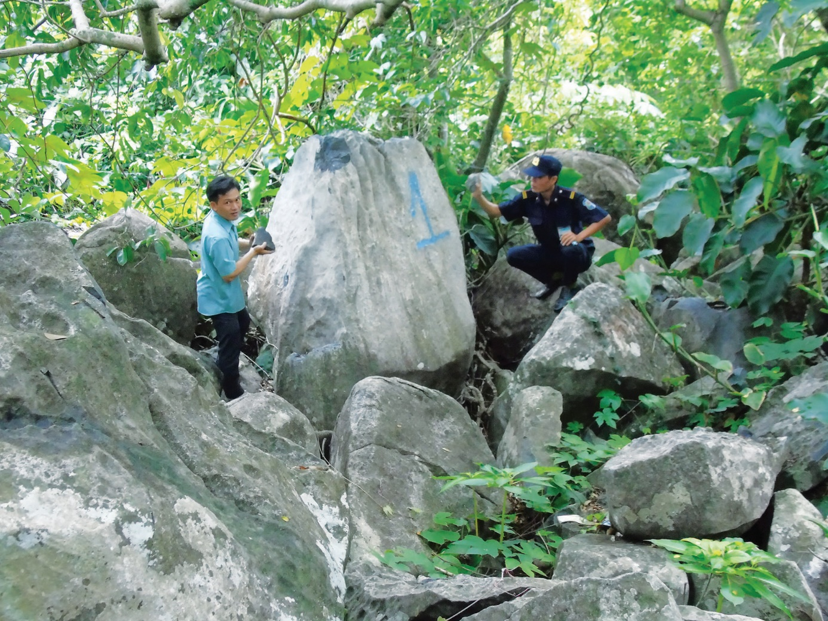

Slide 17
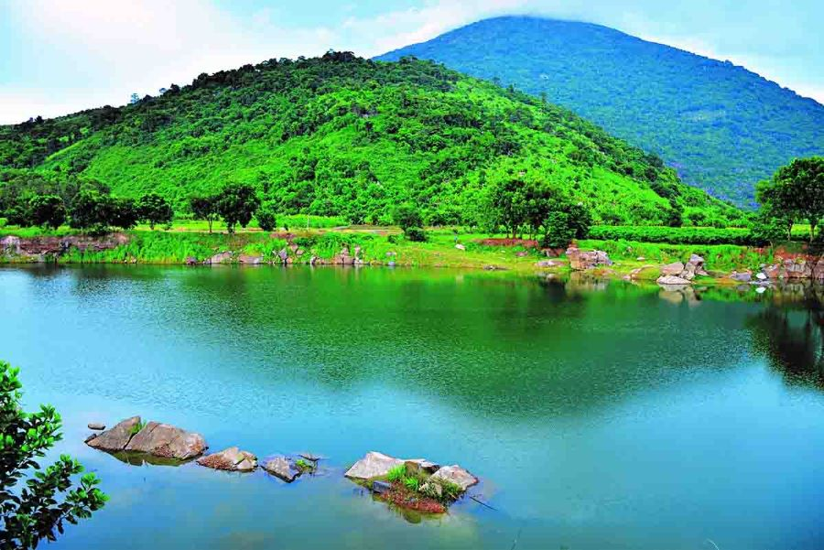


Slide 18
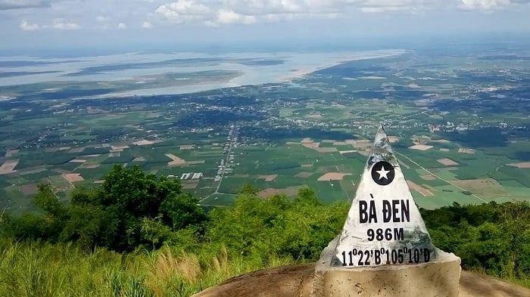

Slide 19

b) Khí hậu
Đọc thông tin, em hãy nêu đặc điểm chính của khí hậu ở vùng Nam Bộ.

Slide 20
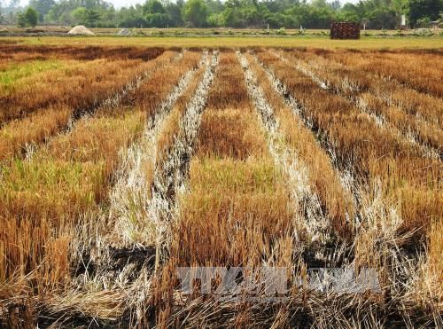
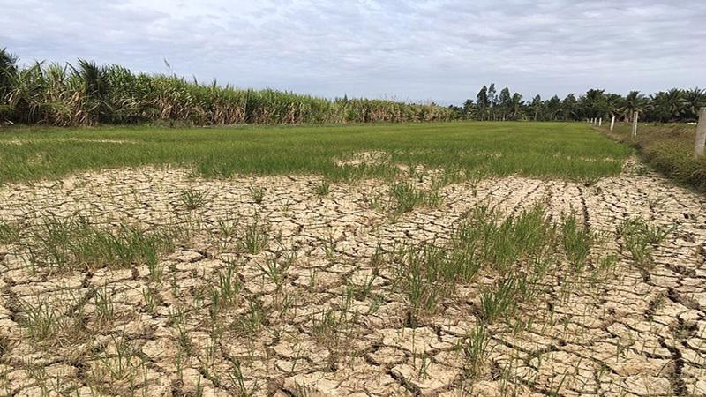

Slide 21
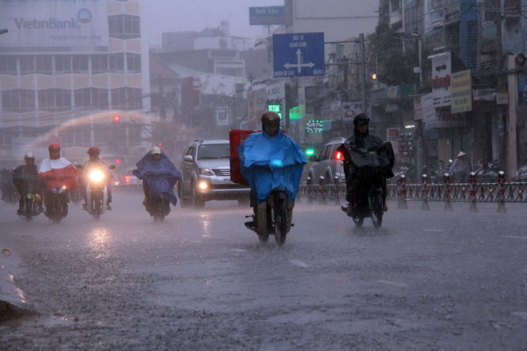
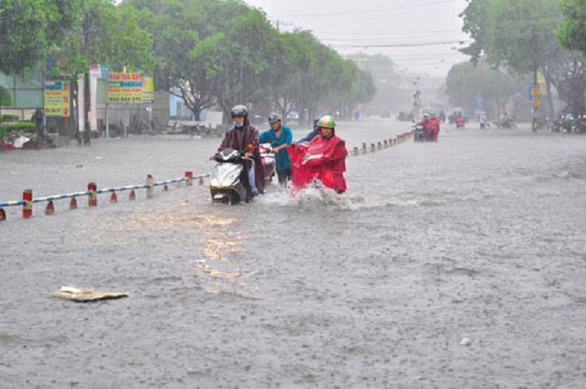

Slide 23


